Slide 1
Многообразие стран мира
ГБПОУ «Лукояновский педагогический колледж им. А.М. Горького»
Выполнила: Аникина Л.И.,
преподаватель естественных
дисциплин
ГБПОУ «Лукояновский пед.
колледж им. А.М. Горького»,
2025

Slide 2
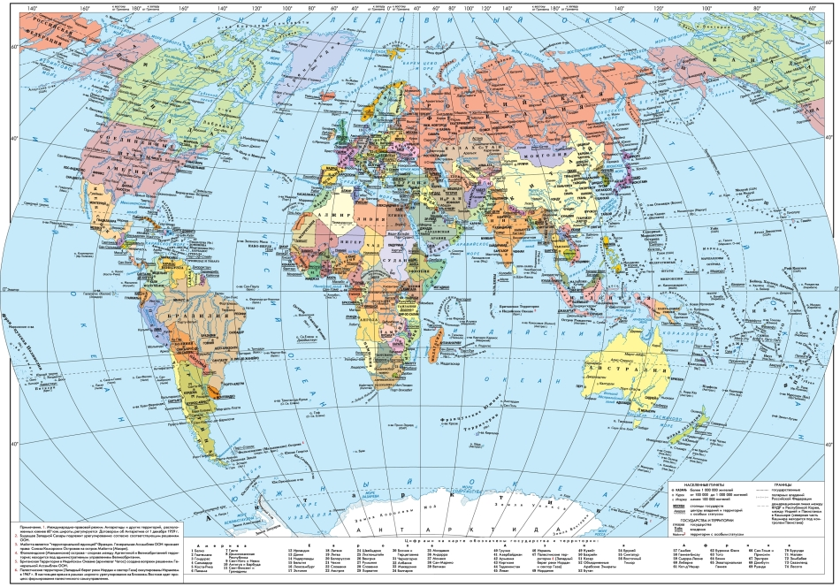

Slide 3
Классификация стран мира
По количественным критериям
По географическому положению
По форме правления
По государственному устройству
По уровню социально – экономического развития
По участию в международных организациях

Slide 4
Классификация стран мира
Самые большие страны мира
(площадь превышает 3млн. км²)
«Крупные страны»
(площадь более 1млн. км²)
По величине территории
Средние и небольшие страны
«Микрогосударства»

Slide 5
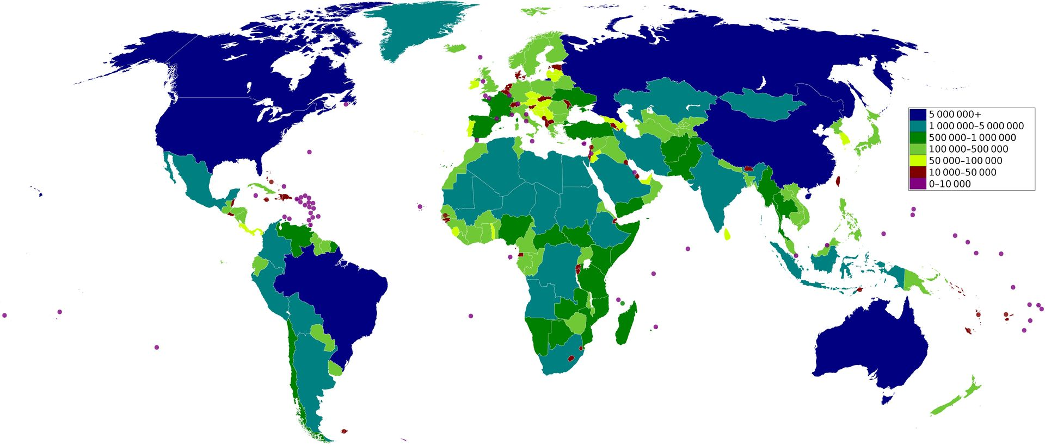
По величине территории

Slide 6
Классификация стран мира
Крупнейшие страны
(население более 100 млн. чел.)
По численности населения
Средние страны
(население менее 100 млн. чел.)
Малые страны
(население менее 100 тыс. чел.)

Slide 7
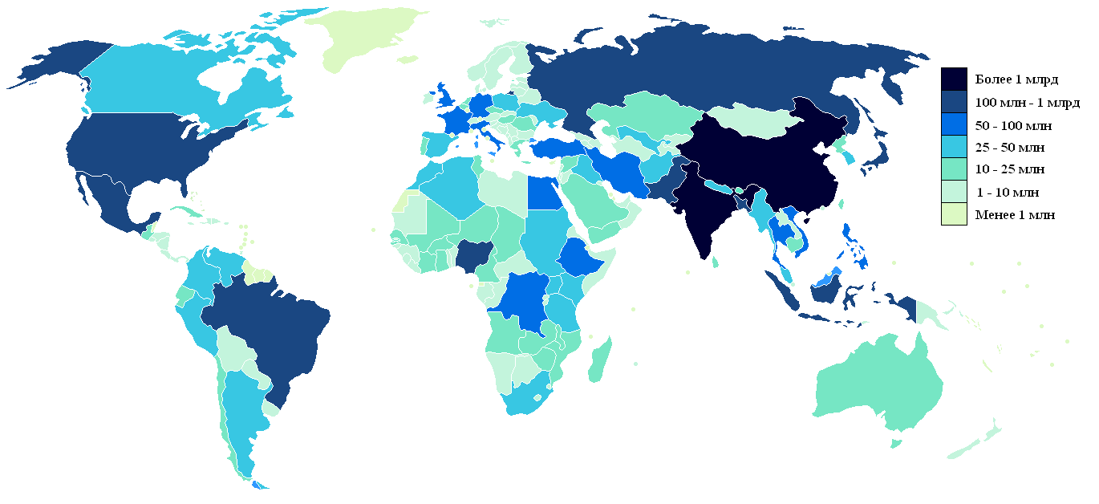
По численности населения

Slide 8
Классификация стран мира
Приморские страны
Полуостровные страны
По географическому
положению
Островные и архипелаги
Внутриконтинентальные

Slide 9
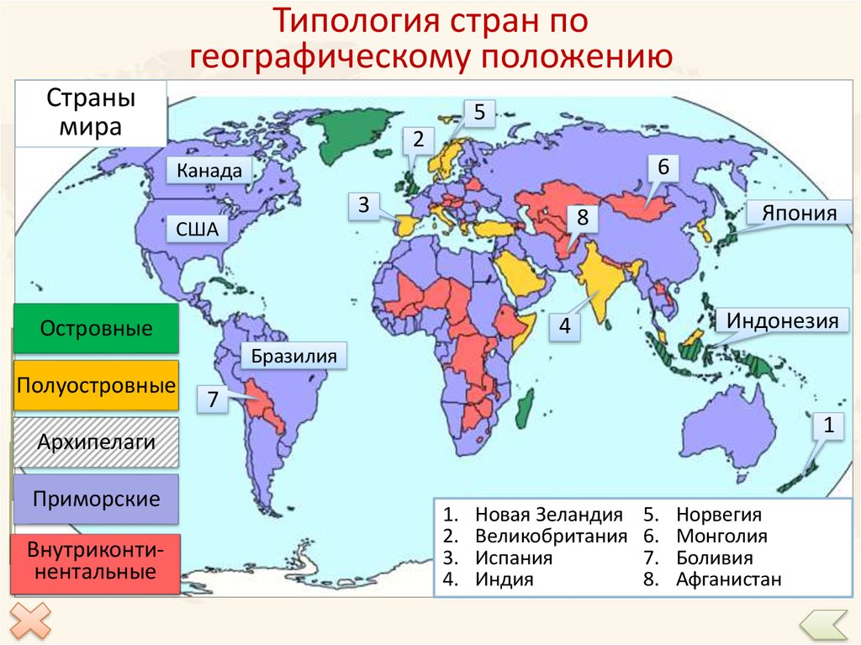
По географическому положению

Slide 10
Классификация стран мира
Конституционная
Монархии
Абсолютная
По формам правления
Теократическая
Парламентская
Республики
Президентская

Slide 11
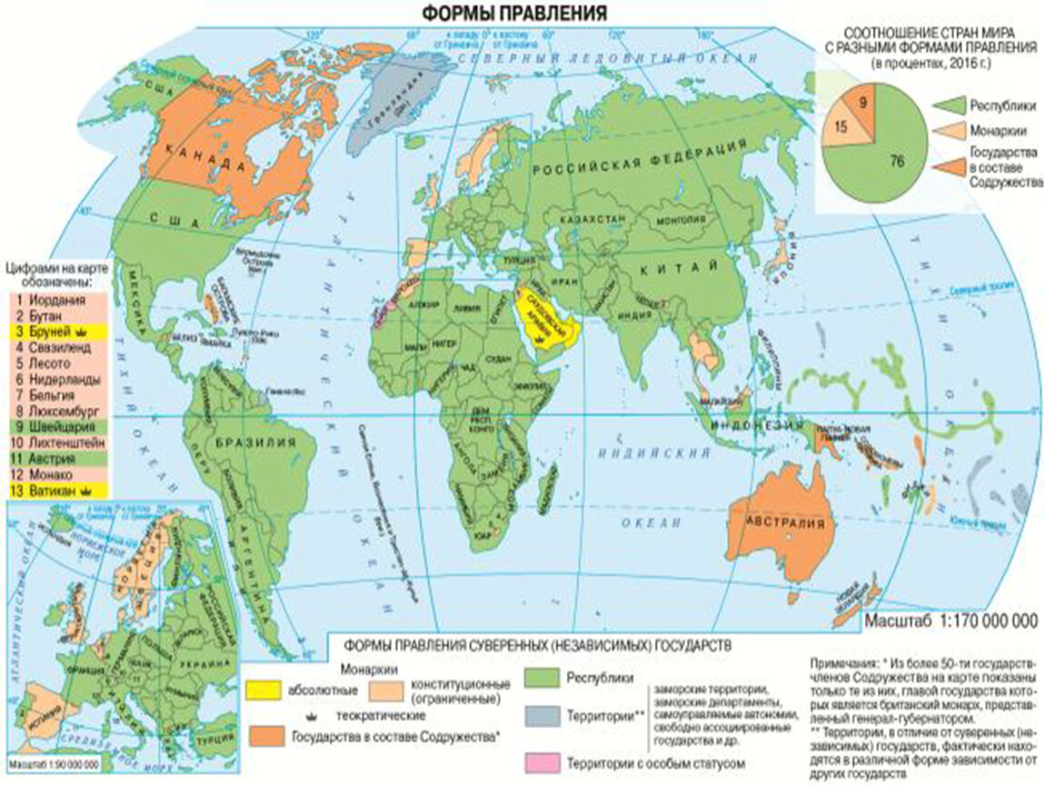
По формам правления

Slide 12
Классификация стран мира
Унитарные
государства
Франция
Китай, Япония
Египет, Италия
По типу государственного
устройства
Федеративные
государства
Россия, Канада
ОАЭ, США
ЮАР

Slide 13
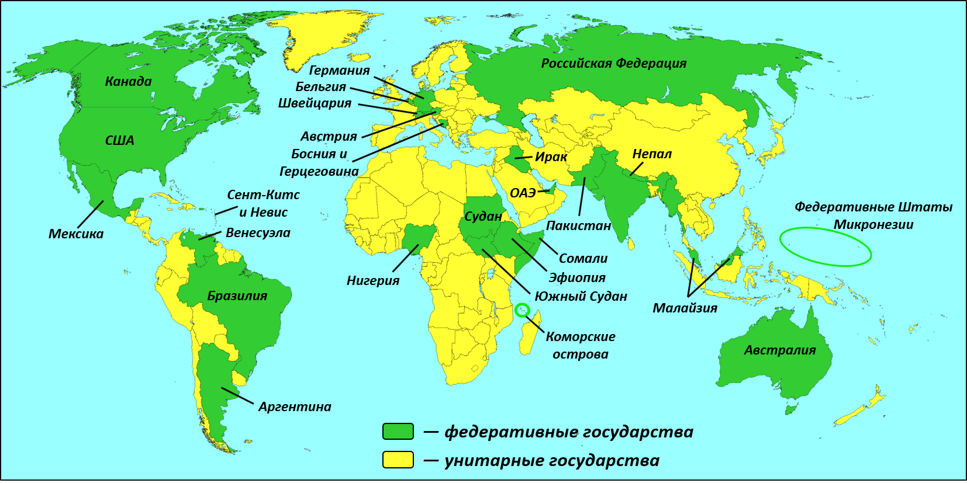
По типу государственного устройства

Slide 14
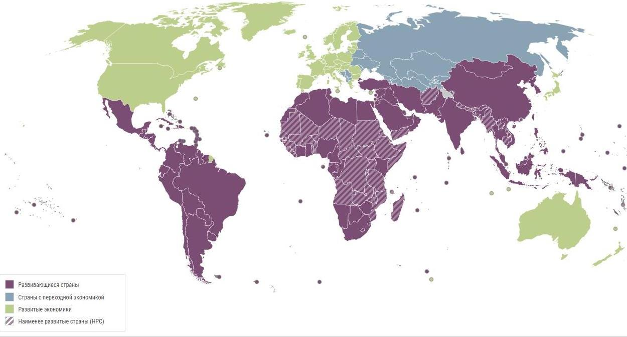
По уровню социально – экономического развития

Slide 15
Классификация стран мира
По уровню социально – экономического развития
Развитые страны
Страны «Большой семерки» | Небольшие высокоразвитые государства Европы | Страны «переселенческого капитализма» | Среднеразвитые страны Европы | НИС «первой волны» | Страны с переходной экономикой
Безусловные лидеры развитых стран | «Привилегированные малые нации» и все микрогосударства | Являются бывшими переселенческими колониями Великобритании | Создали первые мировые колонии | Страны, резко поднявшие уровень экономического развития | Образованы после распада блока социалистических стран
США Канада Италия Германия Франция Япония Великобритания | Нидерланды Бельгия Люксембург Австрия Лихтенштейн | ЮАР Австралия Израиль Новая Зеландия | Испания Португалия Греция Ирландия | Южная Корея Сингапур Тайвань | Россия Латвия Литва Эстония Чехия Венгрия

Slide 16
Классификация стран мира
По уровню социально – экономического развития
Развивающиеся страны
«Ключевые страны» | НИС (Новые индустриальные страны) «Азиатские тигры 2 волны» | Страны-экспортеры нефти и природного газа | Страны зависимого плантационного хозяйства | Страны концессионного развития | Мелкие страны- квартиросдатчики | Беднейшие страны мира
Лидеры «третьего мира» в экономике и политике | Страны, крупнейшие производители и экспортеры продукции обрабатывающей промышленности на основе иностранных инвестиций и новых технологий. | Эти страны богаты нефтью или газом | Обладают уникальными агроклиматическими ресурсами, пригодными для производства с/х-ой продукции. | Эти страны специализируются на добыче и первичной переработке 1-2 видов полезных ископаемых с помощью ТНК. | Имеют выгодное ЭГП, это позволило им создать на своей территории «налоговый рай» для иностранного капитала | Внутриполитическая обстановка неустойчивая – не затухают гражданские войны
Китай Индия Мексика Бразилия | Тайланд Малайзия Индонезия Филиппины Вьетнам | Сауд. Аравия ОАЭ Катар Ливия Бруней | Гватемала Гондурас Коста-Рика Белиз Шри-Ланка | Габон Ботсвана Гайана Суринам Ямайка | Кипр Бахрейн Панама Либерия Барбадос | Лаос Непал Монголия Афганистан Бутан

Slide 17
Классификация стран мира
По участию в международных организациях
Универсальные
(для всех государств — ООН, ОПЕК)
Международные
организации
Региональные
(государства одного региона —
ЕС, ОАЕ, АТЭС, СНГ)
Межрегиональные
(выходит за рамки региональных
организаций – ОБСЕ, ОИК)

Slide 18
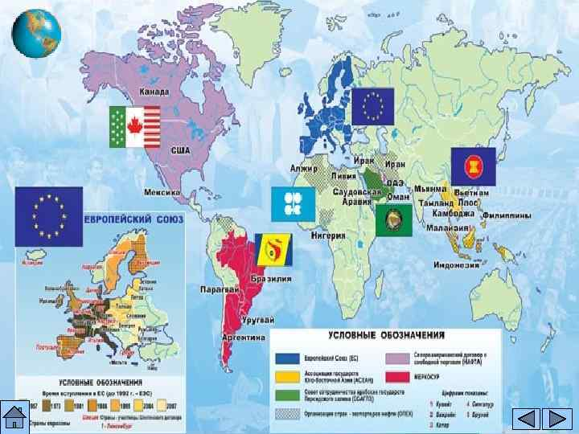
По участию в международных организациях

Slide 19
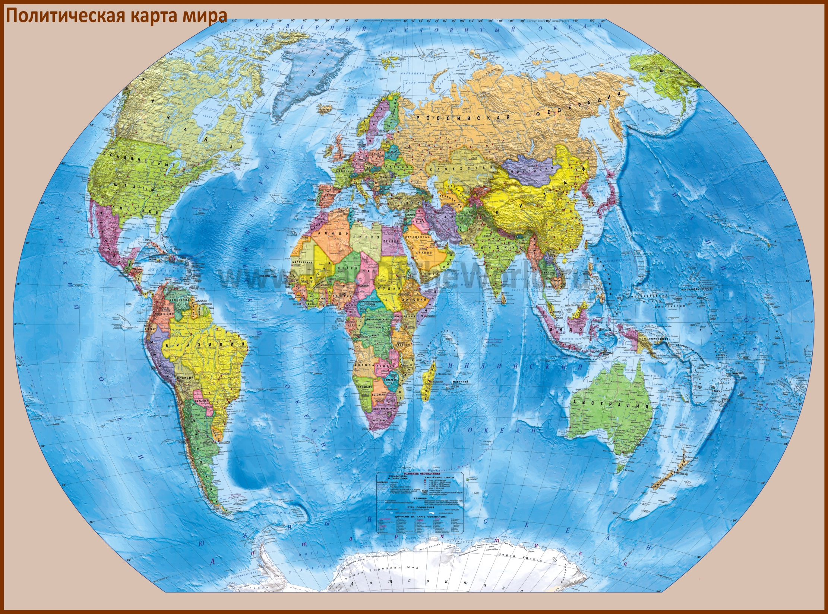
Спасибо за внимание!

